Slide 1








展示宿舍风采ppt模板

Slide 2


目 录
CONTENTS
1
2
活动情况
赛事项目及评分
3
4
比赛结果和宣传
大赛奖项设置

Slide 3

1
活动情况

Slide 4



活动安排
点击输入替换内容
点击输入替换内容
点击输入替换内容
点击输入替换内容
点击输入替换内容
点击输入替换内容

Slide 5
活动安排
关键词
04
关键词
01
单击此处可编辑内容，根据您的需要自由拉伸文本框大小
单击此处可编辑内容，根据您的需要自由拉伸文本框大小
关键词
02
05
关键词
单击此处可编辑内容，根据您的需要自由拉伸文本框大小
单击此处可编辑内容，根据您的需要自由拉伸文本框大小
03
06
关键词
关键词
单击此处可编辑内容，根据您的需要自由拉伸文本框大小
单击此处可编辑内容，根据您的需要自由拉伸文本框大小

Slide 6

活动主题
和谐家园
迎评促建

Slide 7

活动口号
我的寝室，
我做主

Slide 8
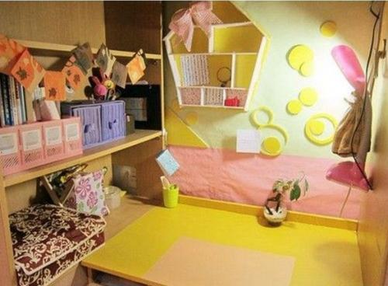
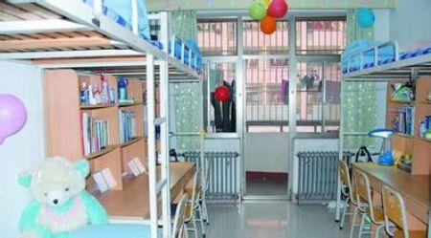
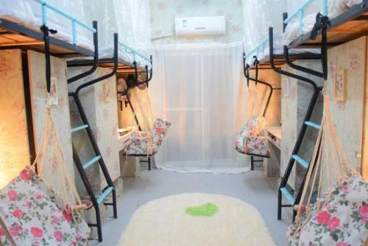
活动目的
丰富同学们的业余生活，增加大家对寝室的热爱，构建和谐校园。

Slide 9


活动时间
2018年3月12日
至3月30日
（寝室文化周）

Slide 10


活动对象
建筑学院新校区10、11级在校学生。

Slide 11
2
赛事项目

Slide 12
活动项目
01
02
03
04
寝室装饰大赛
寝室文化大赛
寝室卫生大赛
寝室才艺大赛（附加赛）

Slide 13
装饰大赛要求（30分）
宿舍设计内容必须积极向上，健康活泼，体现大学生的朝气活力，能体现出宿舍成员的共同理想与追求。
1
01
倡导自制，不提倡购买成品装饰品或墙壁画，卫生整洁为主。
2
具体形式不限，各宿舍可自由确定其内容，体现积极健康的精神风格，突出宿舍文化主题及舍名。
04
02
3
03
4
装饰必须遵守宿舍管理条例有关规定（如墙壁不能贴不文明的东西及严禁在墙壁上涂鸦等）

Slide 14
文化大赛要求（30分）
宿舍文化内容必须积极向上，能体现出宿舍成员的共同理想与追求。
点击输入替换内容
点击输入替换内容
文化内涵
室标
B
D
室名
室规
A
C
点击输入替换内容
点击输入替换内容

Slide 15
卫生大赛要求（40分）
地面清洁，无垃圾
要求
整体感觉清爽，环境清新安逸
要求
要求
床铺干净，整洁、无杂物
6
1
2
要求
5
3
要求
4
要求
床下物品摆放整齐
桌面清洁，物品摆放有序
门窗、窗台等干净，无灰尘

Slide 16
寝室才艺大赛
才艺内容必须积极向上，健康活泼，体现大学生的朝气活力；
表演形式不限。
由各班统一将参加才艺大赛的寝室和寝室成员名单及联系方式交至学生秘书处，截止时间2012年3月13日 （周五中午十二点）

Slide 17
评分人员及方法
本次活动的评分小组将分别邀请土木系系主任以及土木系的各班辅导员及学生主席团及各部部长组成。遇本班寝室回避，取平均分,即扣掉一个最高分,一个最低分,最后取平均分,并决出一,二,三等奖共十四个寝室
评分人员
及方法

Slide 18
3
比赛结果及宣传

Slide 19
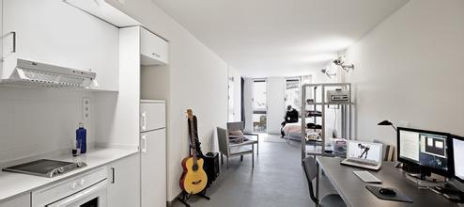
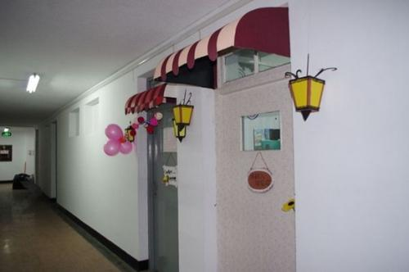
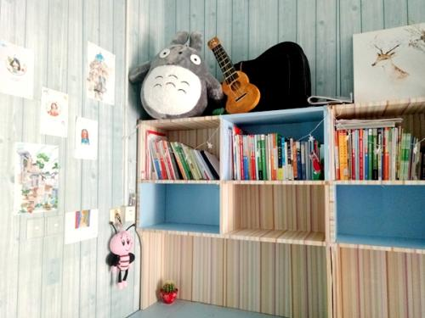
比赛结果和宣传
01
比赛结果将以最快的时间公布张贴，并在本次寝室文化节颁奖大会现场宣布结果和颁发奖品，并将优秀寝室照片进行张贴宣传。
03
02

Slide 20
比赛结果和宣传
01
02
03
04
关键词
关键词
关键词
关键词
点击输入替换内容点击输入替换内容
点击输入替换内容
点击输入替换内容
点击输入替换内容点击输入替换内容
点击输入替换内容
点击输入替换内容
点击输入替换内容点击输入替换内容
点击输入替换内容
点击输入替换内容
点击输入替换内容点击输入替换内容
点击输入替换内容
点击输入替换内容

Slide 21
4
比赛奖项设置

Slide 22
比赛奖项设置
1
1
一等奖 （1名）
1
温馨
宿舍
整齐
宿舍
二等奖 （2名）
2
个性
宿舍
三等奖 （3名）
3
雅致
宿舍
1
1
优秀奖 （4名）
4

Slide 23
比赛奖项设置
点击输入替换内容点击输入替换内容点击输入替换内容点击输入替换内容
点击输入替换内容点击输入替换内容点击输入替换内容点击输入替换内容
2
1
3
点击输入替换内容点击输入替换内容点击输入替换内容点击输入替换内容
4
6
5
点击输入替换内容点击输入替换内容点击输入替换内容点击输入替换内容
点击输入替换内容点击输入替换内容点击输入替换内容点击输入替换内容
点击输入替换内容点击输入替换内容点击输入替换内容点击输入替换内容

Slide 24
比赛奖项设置
单击编辑标题
单击编辑标题
单击编辑标题
单击编辑标题
单击此处可编辑内容，根据您的需要自由拉伸文本框大小
单击此处可编辑内容，根据您的需要自由拉伸文本框大小
单击此处可编辑内容，根据您的需要自由拉伸文本框大小
单击此处可编辑内容，根据您的需要自由拉伸文本框大小
关键词
关键词
关键词
关键词

Slide 25
第二届寝室文化节

